Slide 1

2차 아이디어 기획서
PM교수님 김대호교수님
조장 박광민
강성희 구본일 이유선 전현재
Nobrand

Slide 2

Nobrand
INDEX
PART 1 개발 배경 및 목적
PART 2 서비스 및 기능 소개
PART 3 주요 프로세스
PART 4 향후 개발 방향
PART 5 Q&A

Slide 3



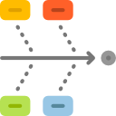

1. 개발 배경 및 목적
2. 서비스 소개
3. 주요프로세스
4. 향후 개발 방향
5. Q & A

Slide 4
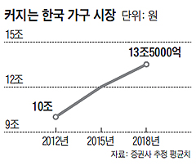
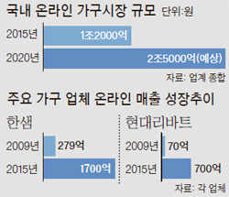
Nobrand
PART 1 개발 배경 및 목적

Slide 5
Nobrand
PART 1 개발 배경 및 목적
온라인 가구 쇼핑 피해 규모
온라인 가구 쇼핑 피해의 유형

Slide 6

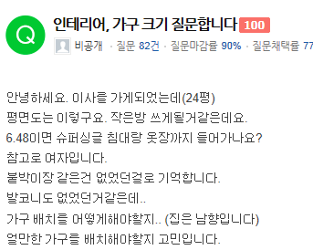
Nobrand
PART 1 개발 배경 및 목적 – 피해 사례
실물 확인 불가능
이사 가기 전
배치 불가능

Slide 7
1. 개발 배경 및 목적
2. 서비스 소개
3. 주요 프로세스
4. 향후 개발 방향
5. Q & A

Slide 8



Nobrand
[InnerBase 서비스 개요]
고객
InnerBase
아파트 시행사
가구 업체

Slide 9
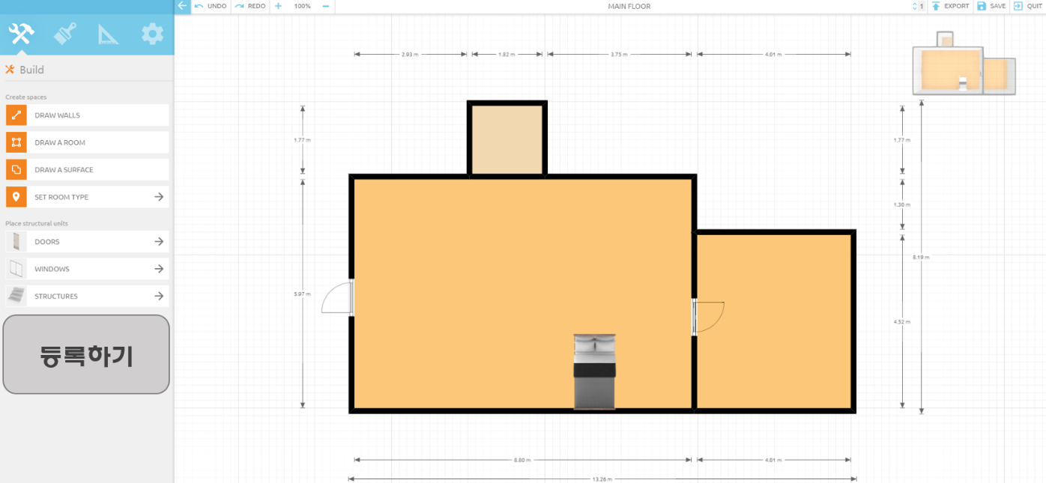
Nobrand
PART 2 서비스 소개 – 도면 제작 기능

Slide 10
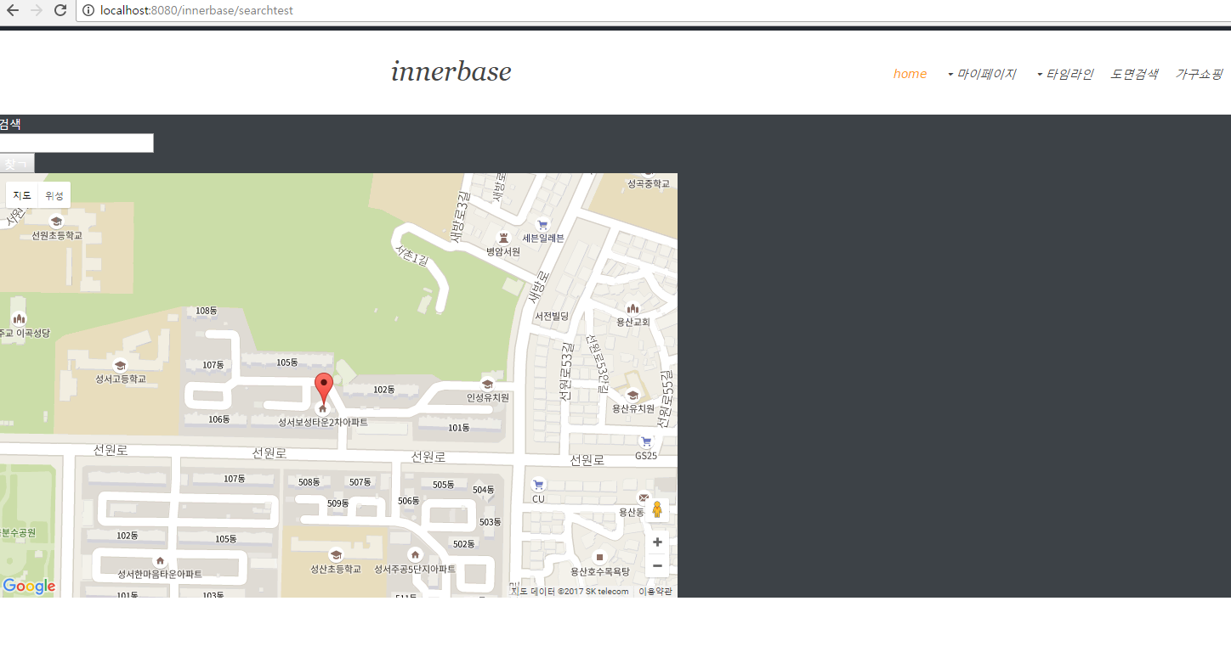
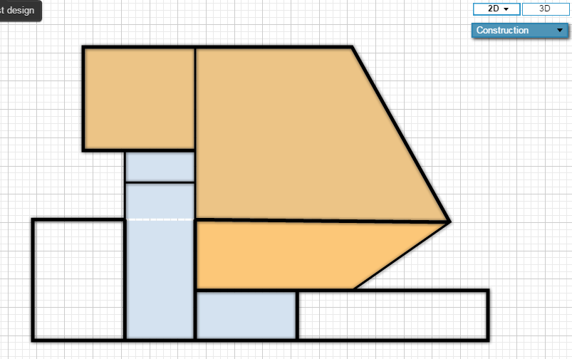
Nobrand
PART 2 서비스 소개 – 도면 검색 기능

Slide 11
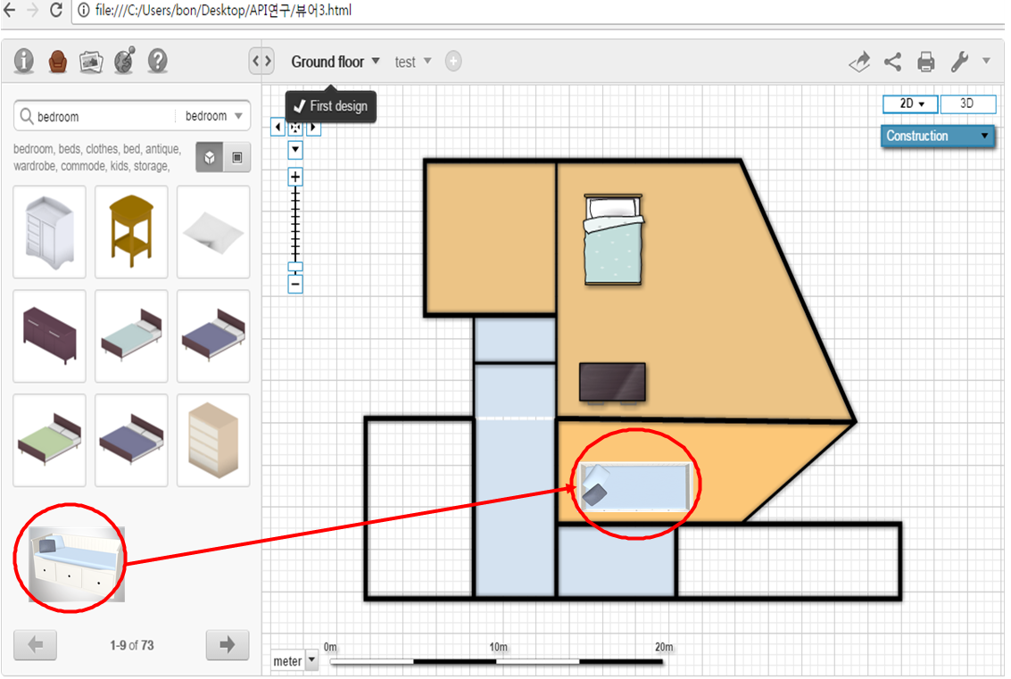
Nobrand
PART 2 서비스 소개 – 도면 배치 기능

Slide 12
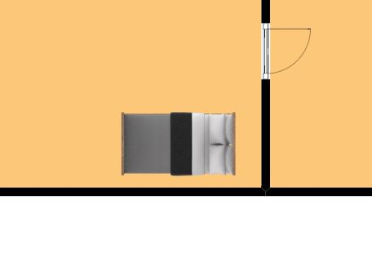
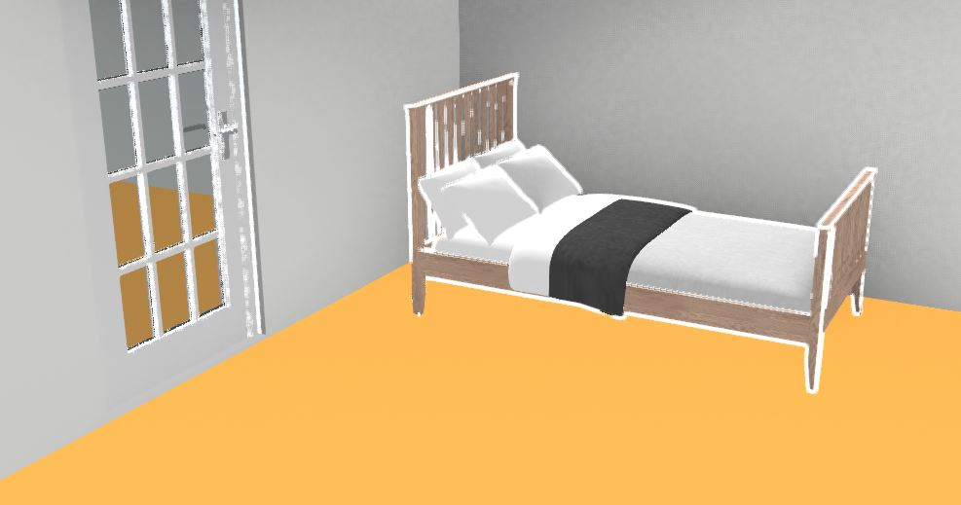
Nobrand
PART 2 서비스 소개 – 가구 배치 기능
2D -> 3D 전환

Slide 13

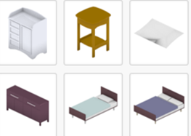
Nobrand
PART 2 서비스 소개 – 앱을 이용한 2D 가구 배치

Slide 14
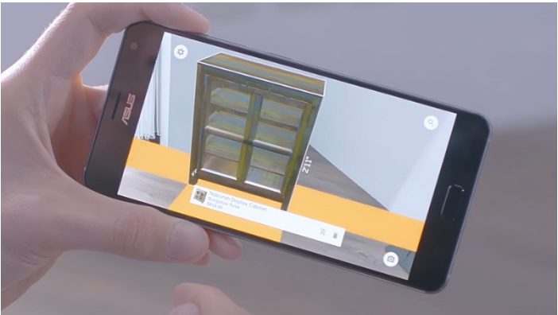
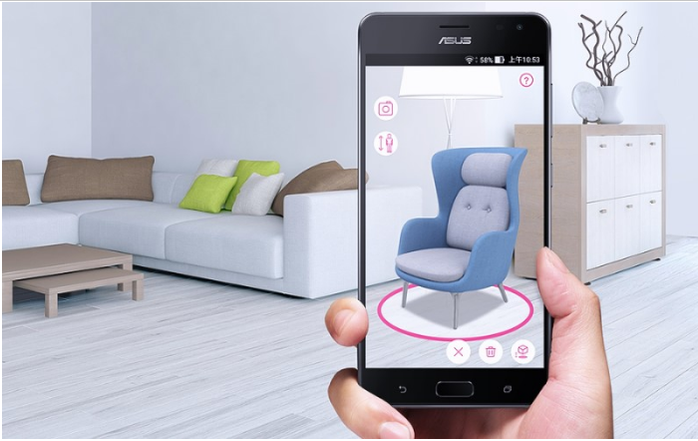
Nobrand
PART 2 서비스 소개 – 앱을 이용한 2D 가구 배치

Slide 15
1. 개발 배경 및 목적
2. 서비스 소개
3. 주요프로세스
4. 향후 개발 방향
5. Q & A

Slide 16
Nobrand
PART 3 주요 프로세스
웹
아파트 도면 검색
가구 배치
고객
시행사
가구업체
관리자
구매
회원가입
로그인
가구 쇼핑
앱
AR 배치
파트너 신청
도면 제작 & 등록
파트너 신청
가구등록
주문 확인
배송
승인

Slide 17
1. 개발 배경 및 목적
2. 서비스 소개
3. 주요프로세스
4. 향후 개발 방향
5. Q & A

Slide 18
Nobrand
PART 4 향후 개발 방향
 | 개발 일정
 | 3월 | 4월 | 5월 | 6월 | 7월 | 8월 | 9월
기획 문서 작성
사용 기술 학습
스토리 보드 제작
DB 설계
웹 개발
앱 개발

Slide 19
감사합니다.

